Slide 1
Условия обучения студентов с ограниченными возможностями здоровья.
Комплексные решения по оборудованию учебного заведения, реализуют возможность совместного обучения, студентов и учащихся с ограниченной возможностью опорно-двигательного аппарата.
Здание и территория университета соответствуют своим назначениям. Во дворах университета оборудованы стоянки для автотранспорта лиц с ограниченными возможностями, предусмотрена возможность остановки транспорта возле специально выделенного входа, оборудованного пандусом с последующим перемещением в лифте с широкими дверями, коридоры имеют пандусы, в университете созданы комнаты отдыха и приема пищи, аудитории подготовлены к занятиям, туалеты оборудованы приспособлениями и специальной сантехникой, в общежитии обеспеченны условия проживания.

Slide 2
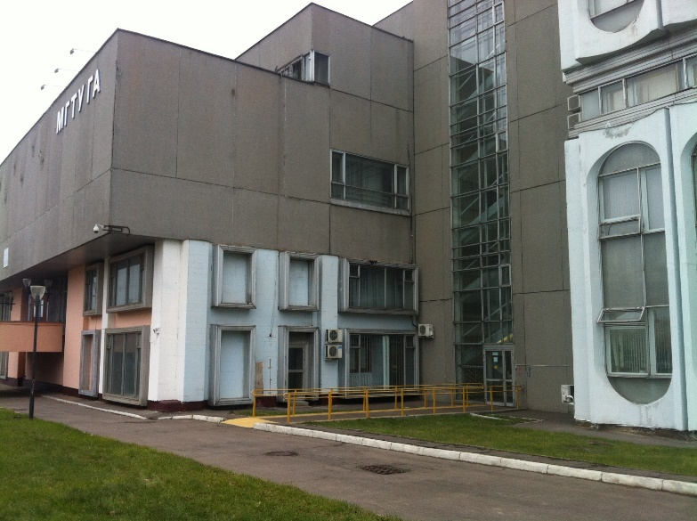
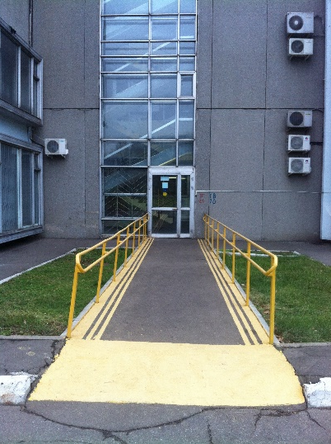
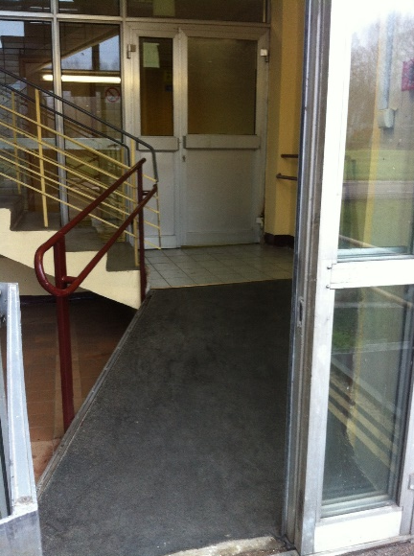
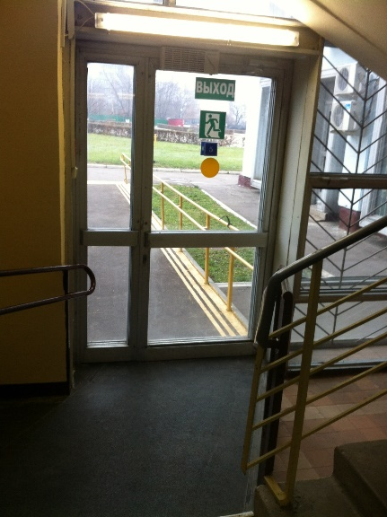
Оборудован главный корпус, расположенный по адресу: г. Москва, Кронштадтский бульвар, дом 20.
Для доступа людей с ограниченной возможностью опорно-двигательного аппарата обеспечен свободный доступ в университет.
Въезд оборудован видеокамерами и домофоном с выходом на охрану университета. По звонку охранник впускает машину и провожает на специально выделенные парковочные места. Если требуется провожает до выделенного входа.
Отдельный вход №5 полностью соответствует всем нормативам и требованиям для доступа людей с ограниченной возможностью опорно-двигательного аппарата.

Slide 3
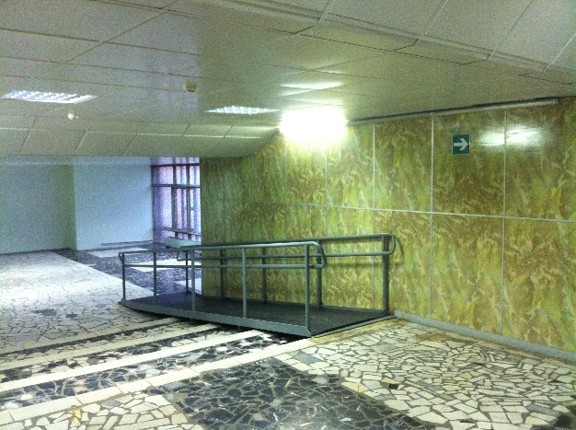
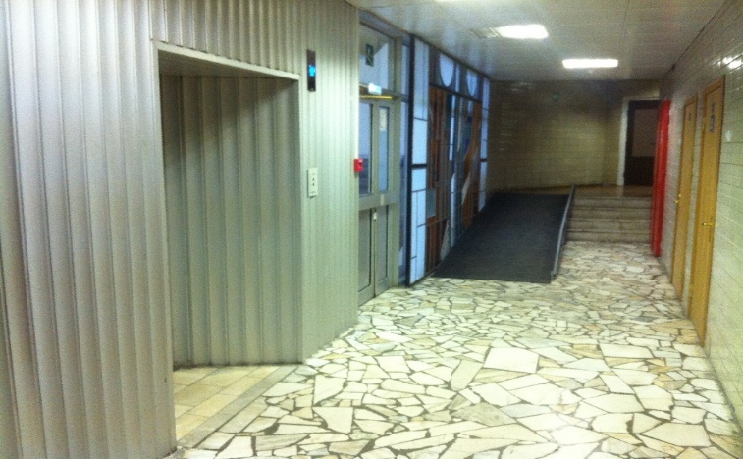
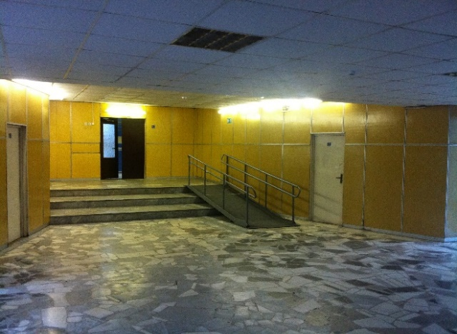
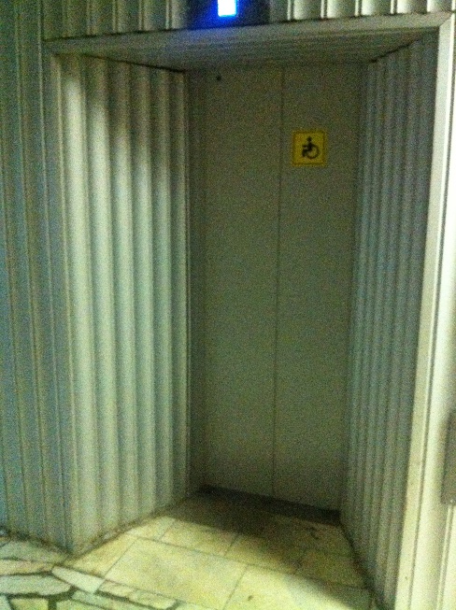
На входе №5 встречает представитель университета начальник студенческого стола Баранов Дмитрий Александрович (тел), который полностью сопровождает гостя с ограниченной возможностью здоровья и рассказывает, где что находится. Здание оборудовано пандусами, лифтовыми кабинами для удобства передвижения людей с ограниченными возможностями здоровья.

Slide 4
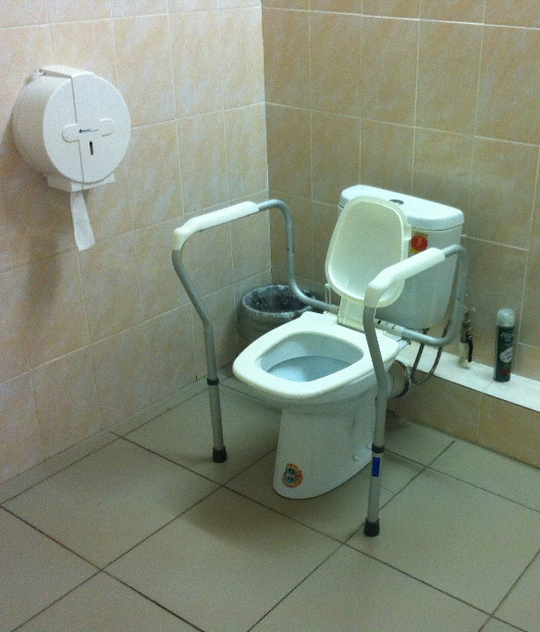
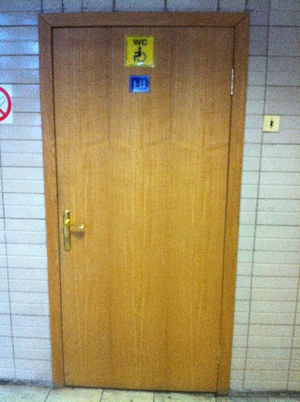
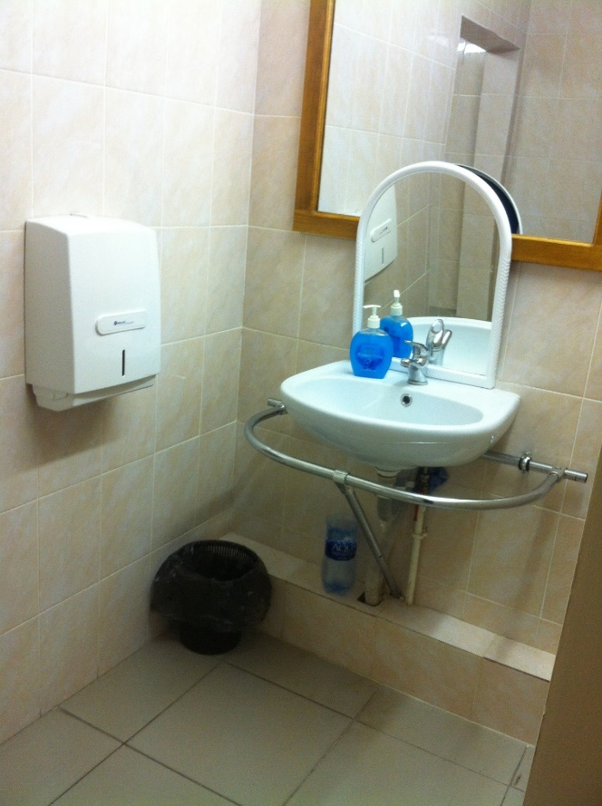
Специально оборудованная туалетная комната расположена на первом этаже главного корпуса в секции «Г», напротив входа №5
90 см

Slide 5
Лифтовая кабина расположена на первом этаже главного корпуса в секции «Г», справа от входа №5, она даёт возможность попасть на любой нужный этаж.
82 см

Slide 6
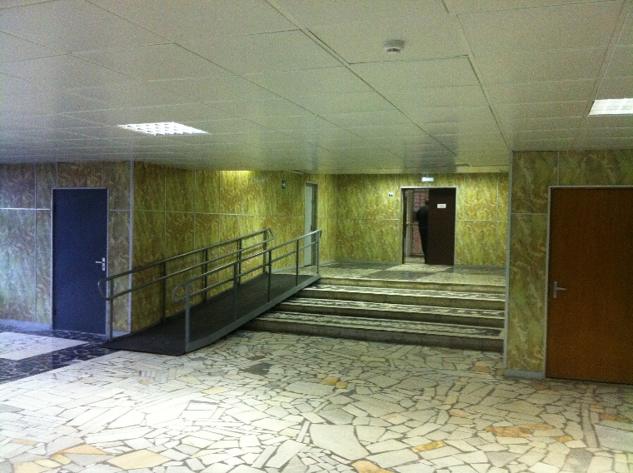
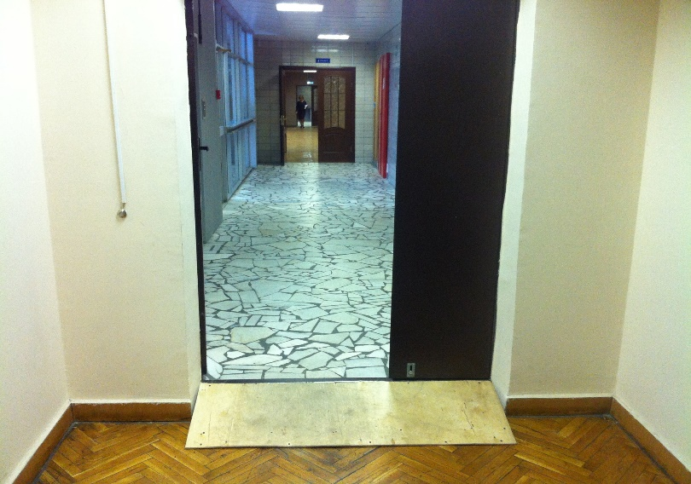
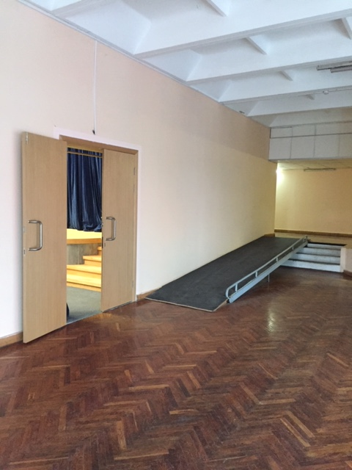
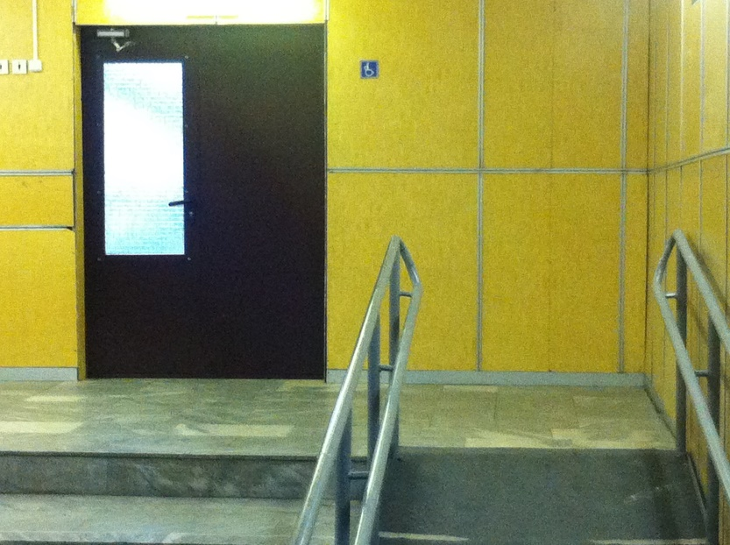
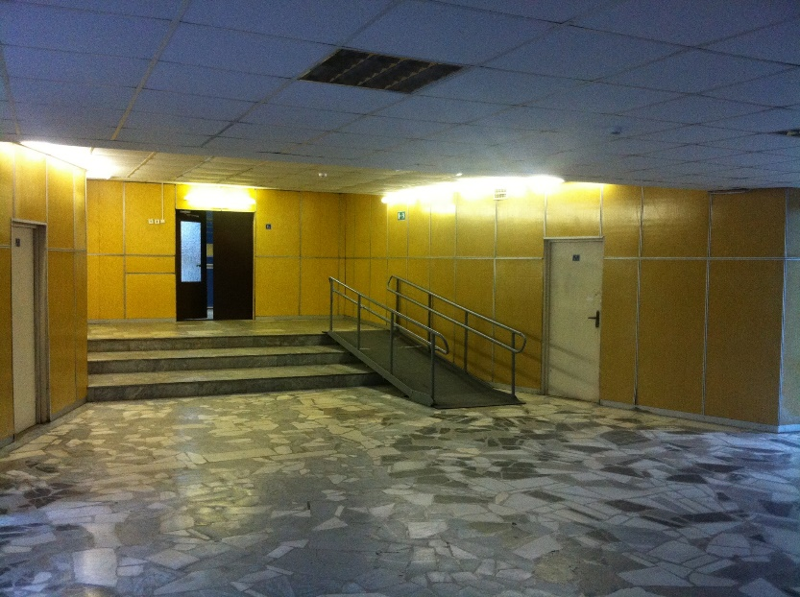
На всех этажах, где требуется установлены пандусы и порожки, которые обеспечивают гостю с ограниченной возможностью здоровья беспрепятственное перемещение во все секции главного корпуса.

Slide 7
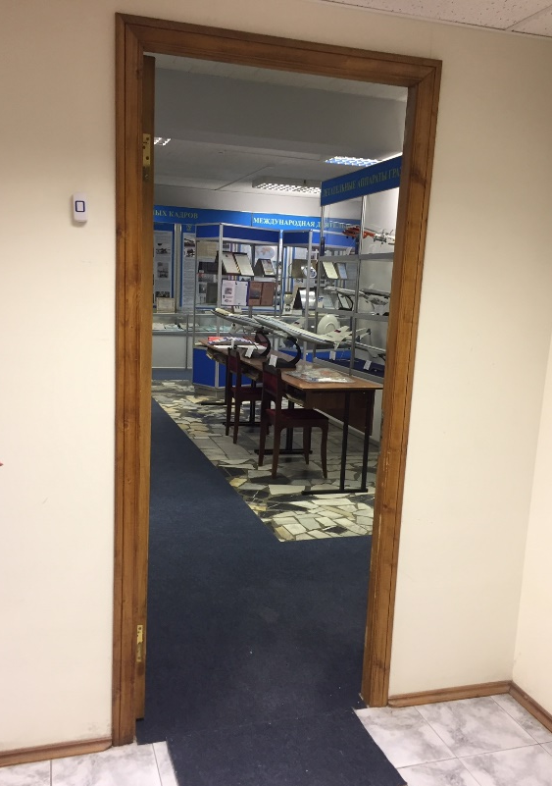
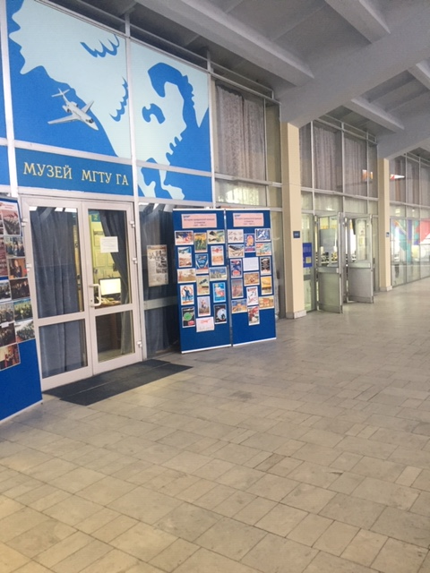
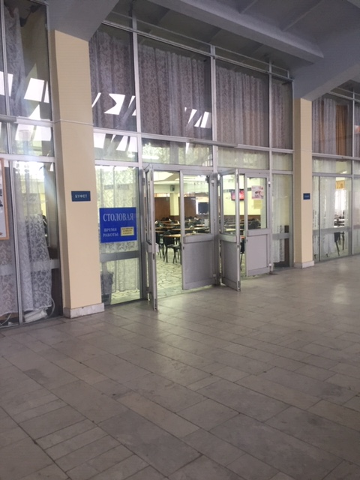
Для студентов с ограниченными возможностями предусмотрен отдельный вход, через музей, оборудованный всем необходимым (наличие лифта, отсутствие ступенек, небольшой пандус).
Студенческая столовая находится на третьем этаже над центральным входом, куда гостям с ограниченной возможностью здоровья самостоятельно можно попасть на лифте из секции «Г». Для этого нужно подняться на лифте на третий этаж, повернуть налево, до конца по коридору будет дверь, которая ведёт в музей университета, через которую гость попадает к входу в столовую.
82 см
Дополнительный вход в музей
3 этаж секция «Г»
Выход из музея/проход к главному входу в столовую
Вход в столовую

Slide 8
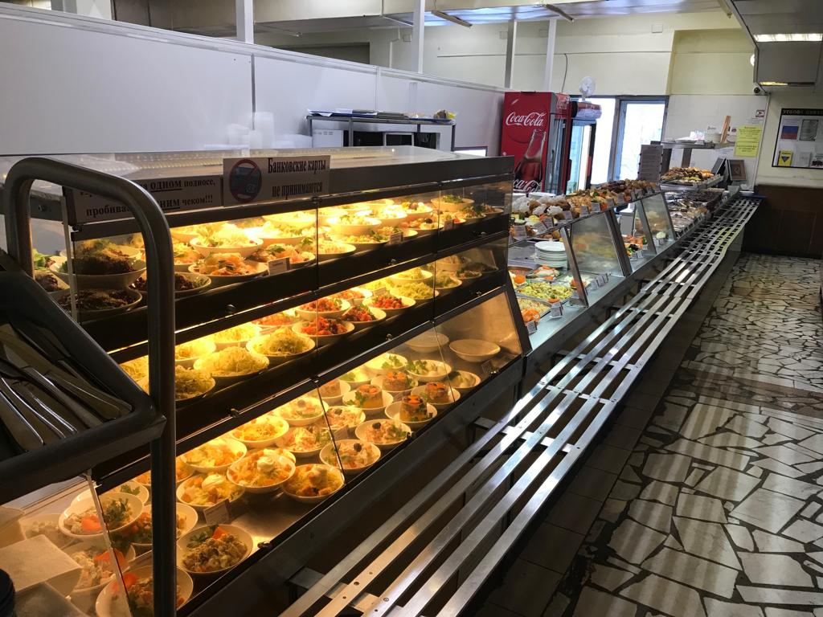
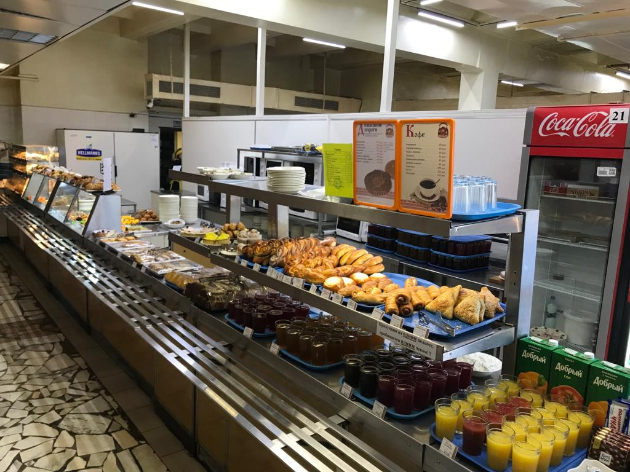
Для людей с ограниченной возможностью здоровья в столовой обеспечен беспрепятственный доступ к самостоятельному обслуживанию. Столовая с домашней кухней. Всегда широкий ассортимент, широкий выбор комплексных обедов (Стоимость комплексного обеда на выбор составляет 130 рублей: Салат, первое блюдо, второе блюдо + гарнир, напиток, хлеб).

Slide 9
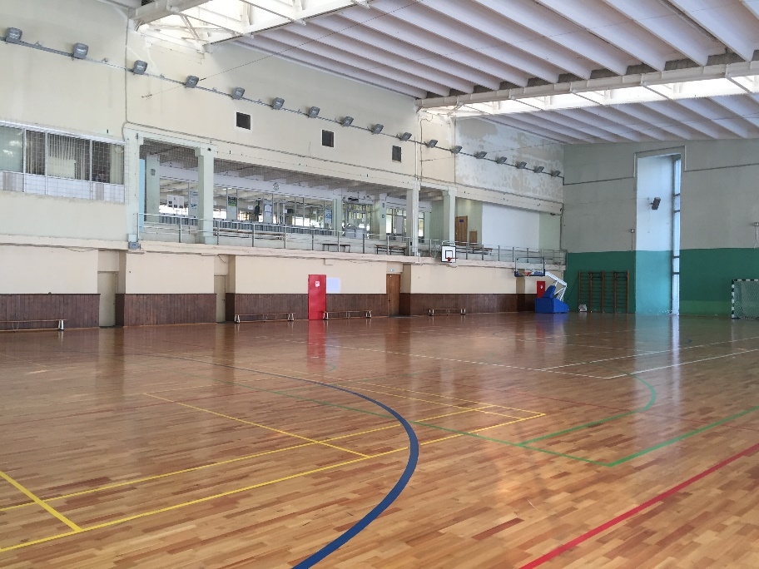
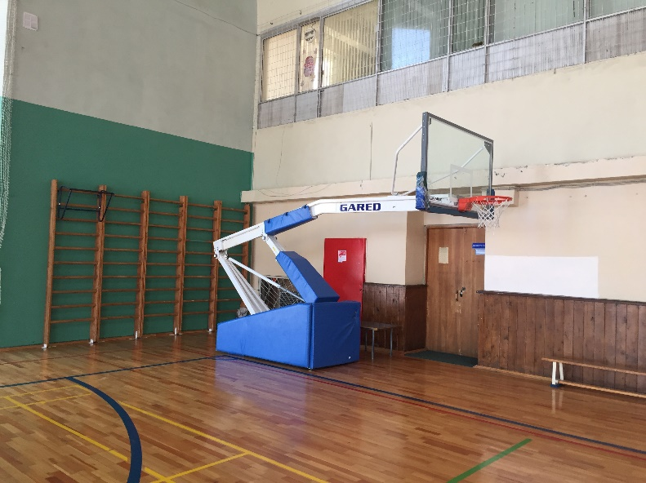
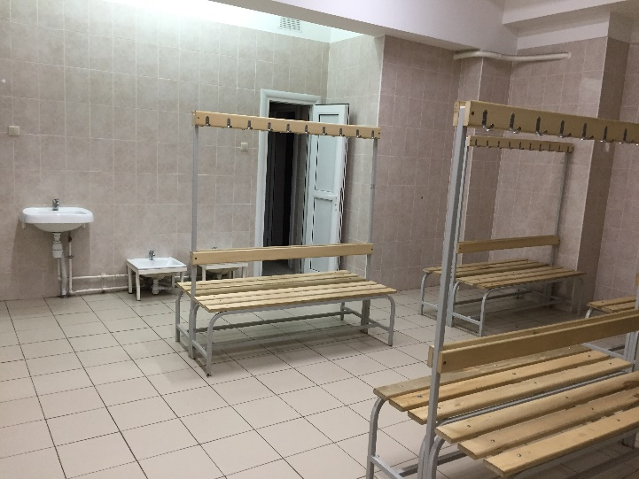
Наличие объектов спорта. В МГТУ ГА существует отдельное здание «Спорткомплекс», которое имеет отдельные раздевалки, душевые, 3 зала. Один зал на первом этаже рассчитан как на студентов и работников университета, а также и на лиц с ограниченными возможностями здоровья, душевые оборудованы всем необходимым. Дверные проходы соответствуют утверждённым стандартам.

Slide 10
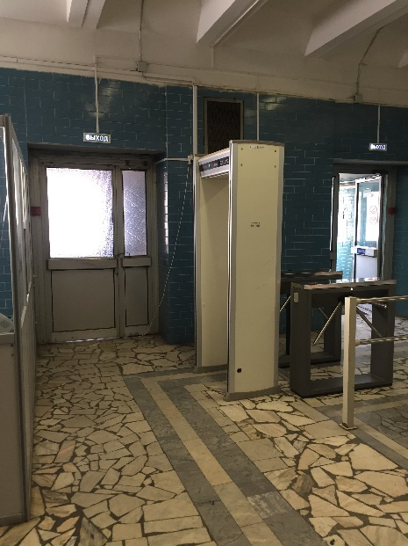
Свободный доступ в спорткомплекс.
В помещение спорткомплекса гость с ограниченными возможностями здоровья может добраться самостоятельно, через главный вход спорткомплекса.
120 см
120 см

Slide 11
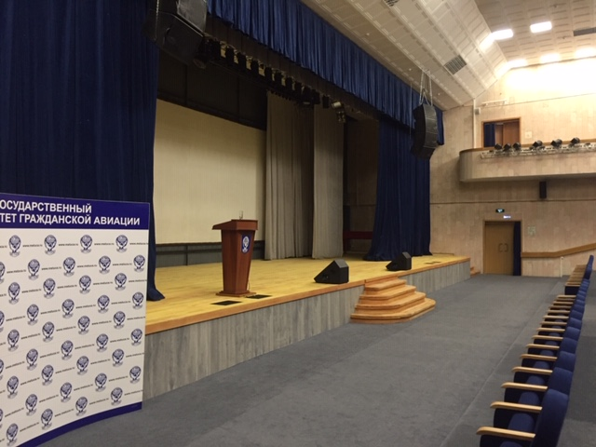
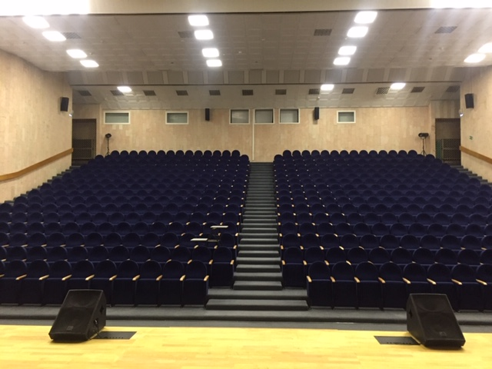
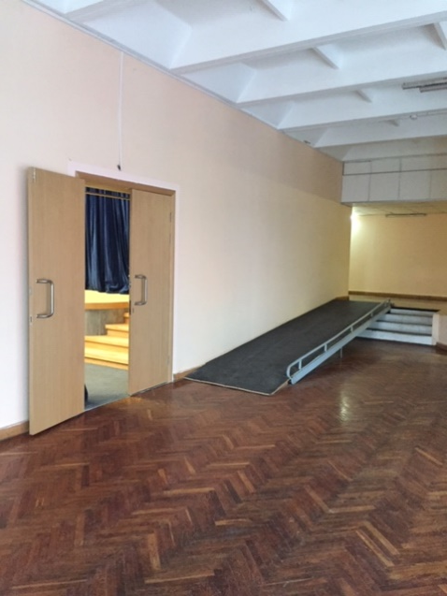
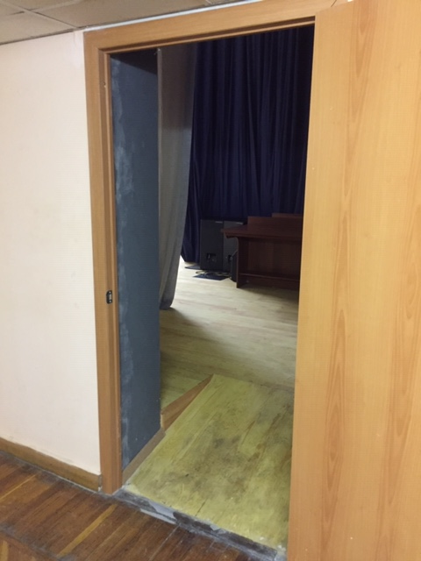
Актовый зал МГТУ ГА
Для людей с ограниченной возможностью здоровья организован полный доступ как на сцену, так и в зрительный зал актового зала МГТУ ГА.
120 см
120 см
230 см
300 см
90 см
Главный вход/выход в зрительный зал. Пандус 45 Со
Вход/выход на сцену

Slide 12
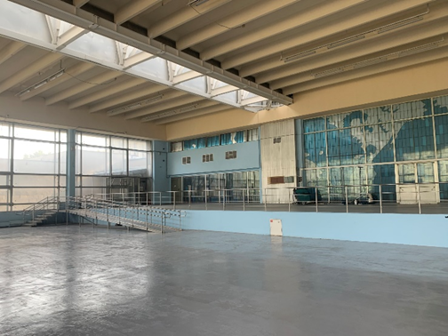
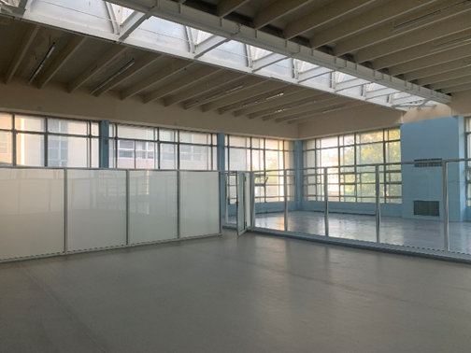
В помещении демонстрационного зала установленны пандусы и ограждения для свободного передвижения людей с ограниченными возможностями опорно-двигательного аппарата, зал также используется для проведения практических занятий.

Slide 13
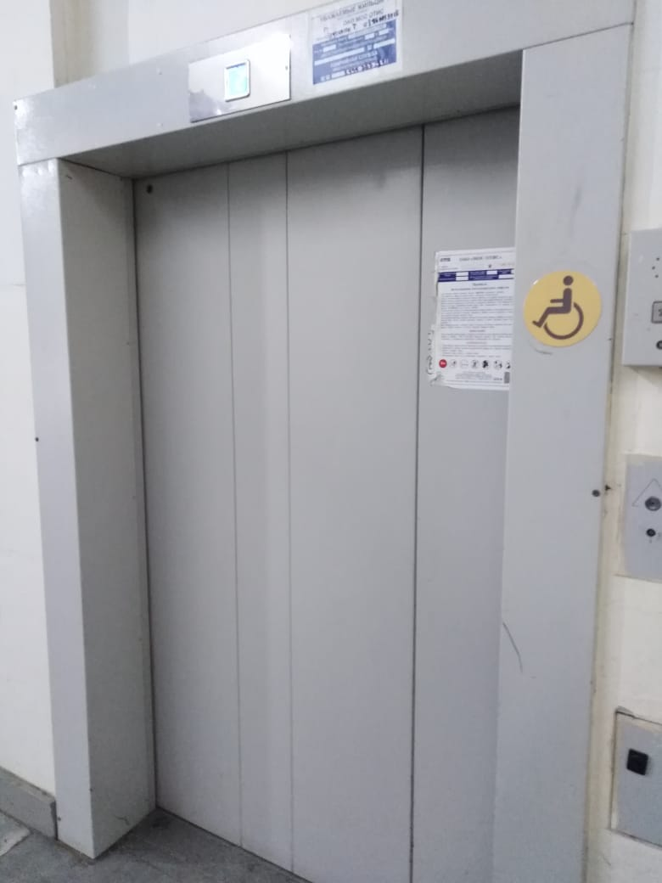
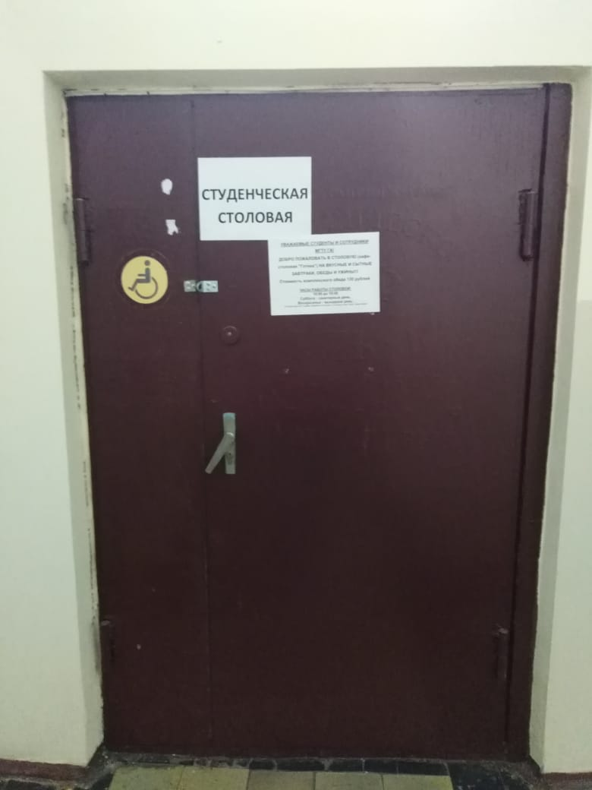
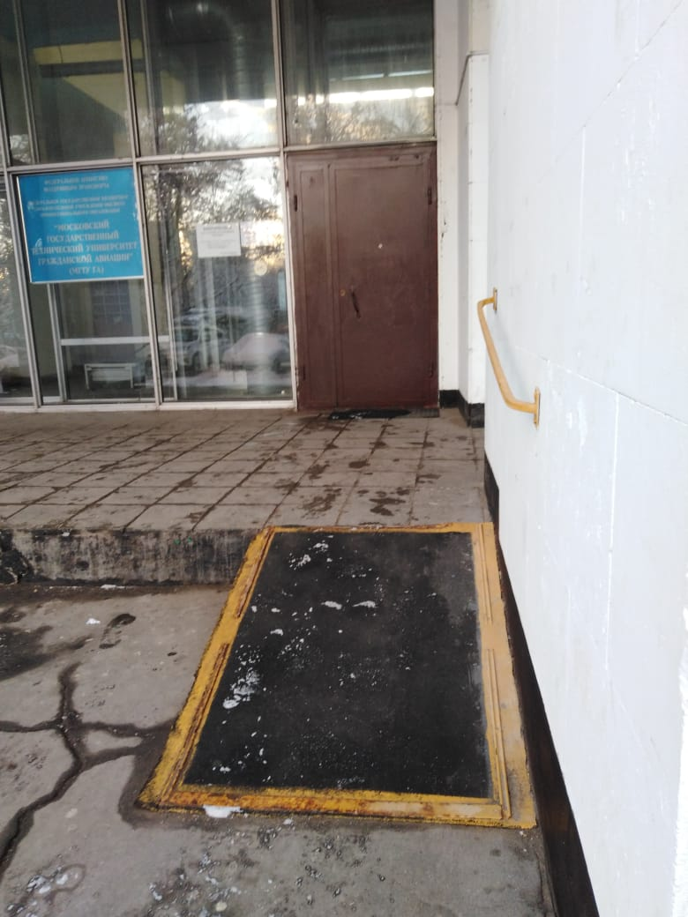
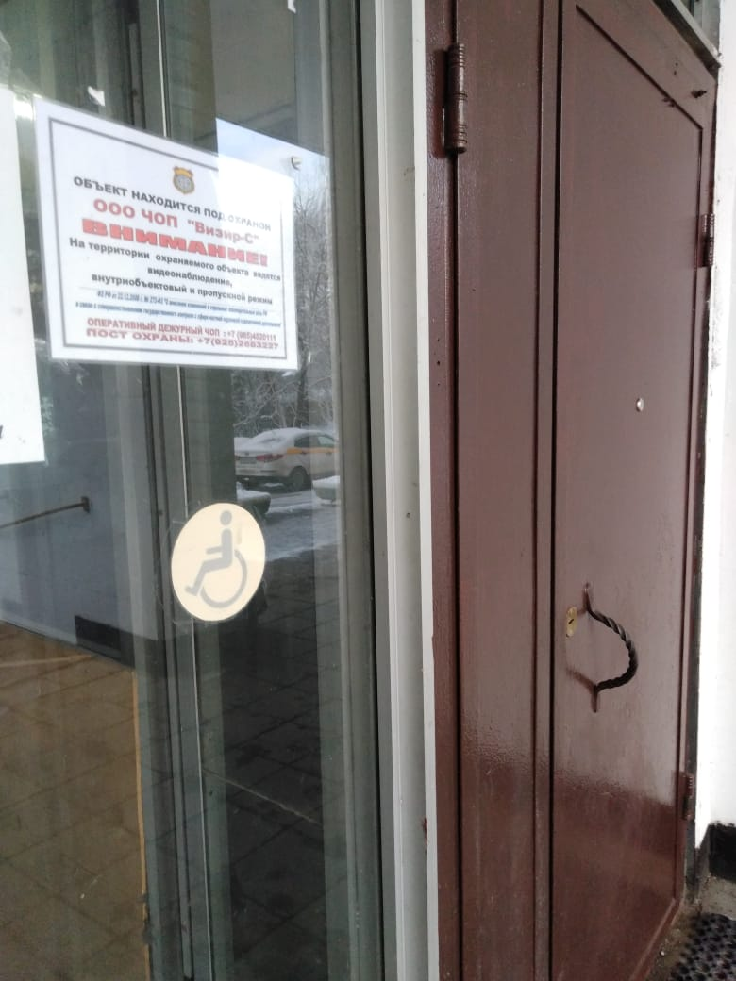
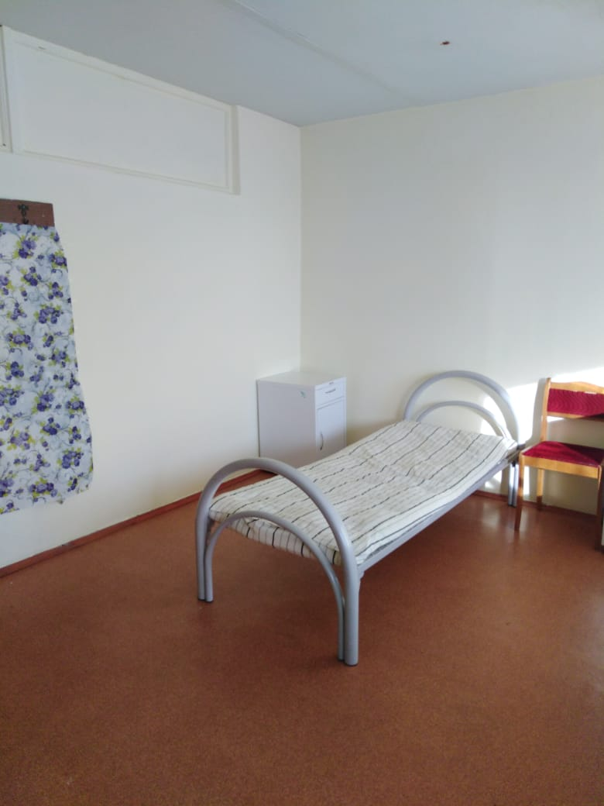
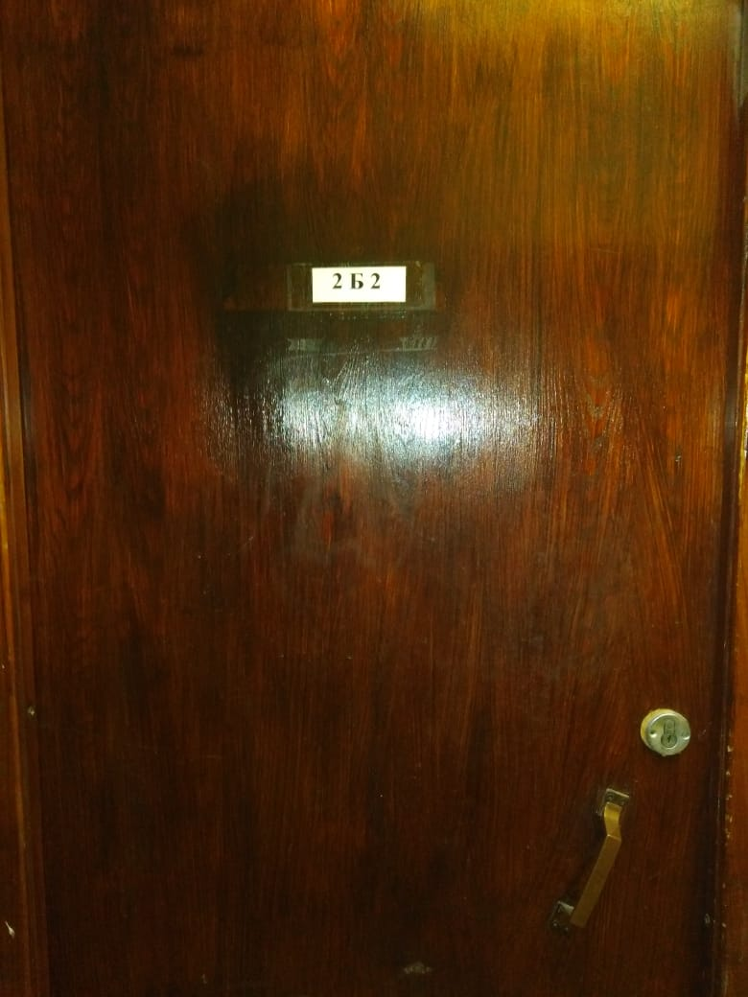
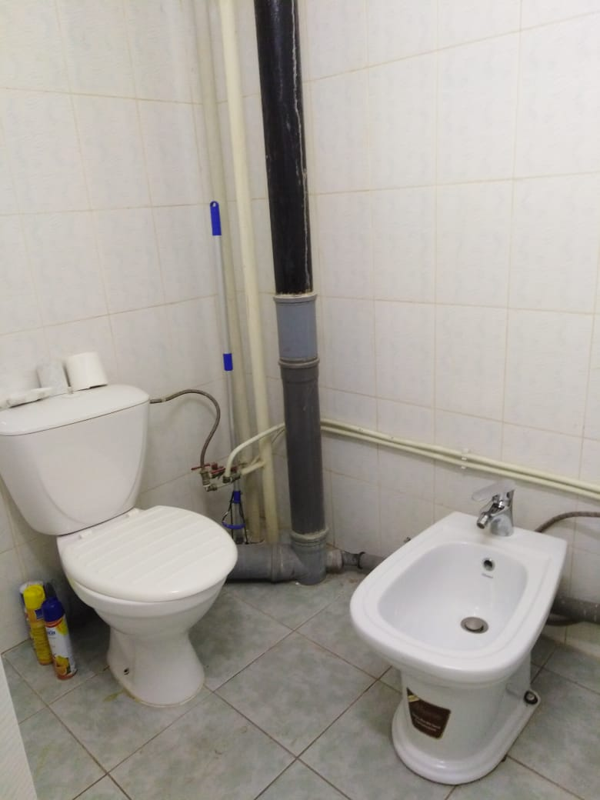
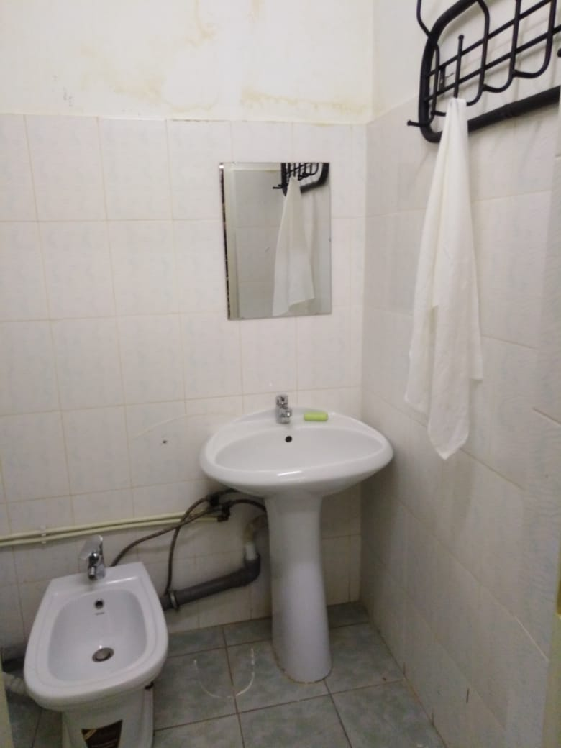
Общежитие МГТУ ГА
Для людей с ограниченной возможностью здоровья созданы все условия проживания.
120 см
120 см
Пандус 45 Со
80 см
110 см
120 см
120 см

Slide 14
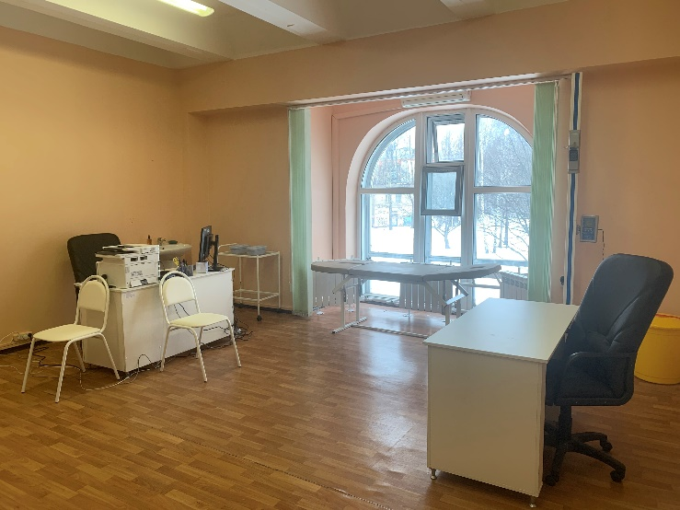
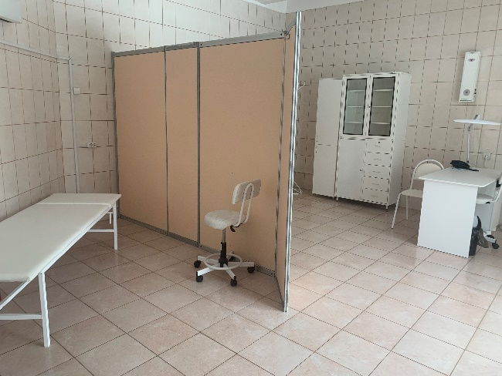
Условия охраны здоровья обучающихся, в том числе инвалидов и лиц с ограниченными возможностями здоровья.
В здании МГТУ ГА, расположенном по адресу: г. Москва, Кронштадтский б-р, дом 20, были оборудованы 2 кабинета, в штат введены 3 медицинские единицы: заведующий врач, терапевт, медицинская сестра.
В начале 2021г. получена новая Лицензия на осуществление медицинской деятельности.
На всех территориях МГТУ ГА работает частная охранная организация ООО ЧОО «Арсенал-2», имеющая инструкции на каждого сотрудника, в которой прописано, что нужно делать и как себя вести по приезду гостя с ограниченными возможностями здоровья.

